Slide 1
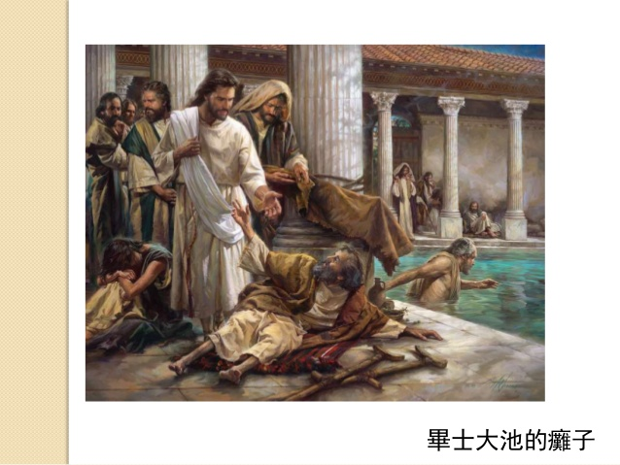
講題：誰才是真神？
經文：約翰福音五1－18

Slide 2
講題：誰才是真神？
經文：約翰福音五1－18
耶穌扭轉身體的需要
耶穌問：「你要痊癒嗎？」
病者真的想痊癒？
我們也是一樣，面對困難，我們真的想被改變？

Slide 3
講題：誰才是真神？
經文：約翰福音五1－18
耶穌扭轉內心需要
8節：「耶穌對他說：「起來，拿你的褥子走吧！」
耶穌要病者起來，行動
不能再被軟弱及黑暗牽引

Slide 4
講題：誰才是真神？
經文：約翰福音五1－18
耶穌所要的，要義無反顧的跟隨
要勇氣，努力及付代價
跟隨耶穌，得著大大的祝福

Slide 5
講題：誰才是真神？
經文：約翰福音五1－18
耶穌扭轉我們的靈
14節：「後來耶穌在殿裏遇見他，對他說：「你已經痊癒了，不要再犯罪，恐怕你遭遇的更加利害。」

Slide 6
講題：誰才是真神？
經文：約翰福音五 1－18
耶穌所講的罪 ＞＞ 或許是生活態度
委過於人
你對主有沒有相類似的藉口？

Slide 7
講題：誰才是真神？
經文：約翰福音五1－18
總結：耶穌就是將我們的身，心，靈都扭轉的真神。

